Slide 1


GENERAR HTML
Codifica un script que utilice la información de un array de objetos, para generar elementos del DOM de forma procedural.
Notes:
Ejemplo modelo de cómo comunicar una Actividad recomendada (desafío extra).

Slide 2
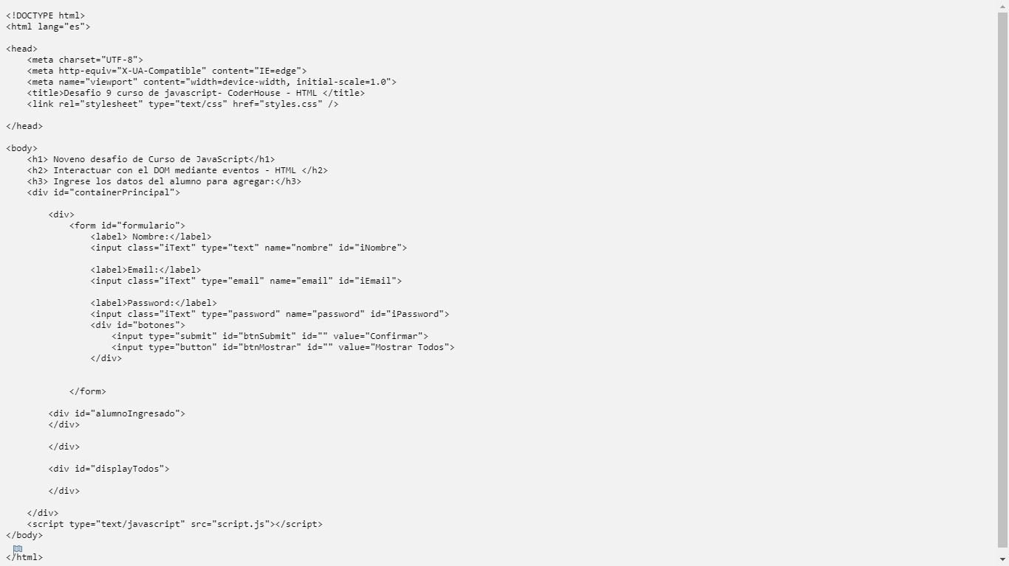
index.html

Slide 3
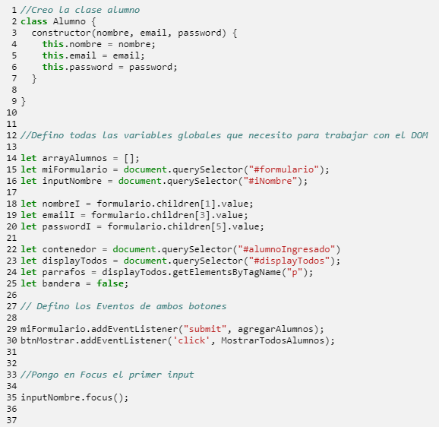
script.js
Dado que el código no entraba en una sola captura, fue separado en varios recortes.

Slide 4
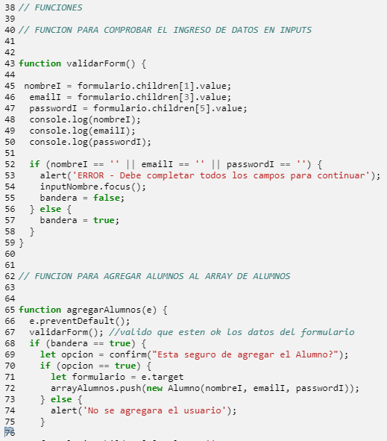
script.js
Dado que el código no entraba en una sola captura, fue separado en varios recortes.

Slide 5
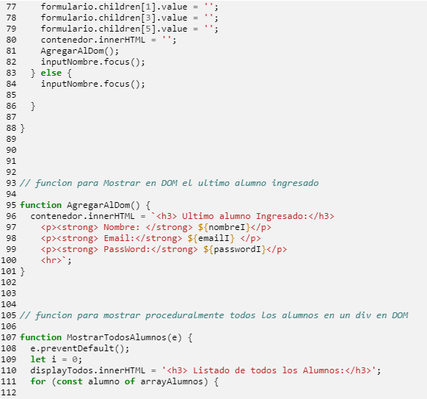
script.js
Dado que el código no entraba en una sola captura, fue separado en varios recortes.

Slide 6
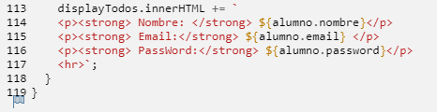
script.js
Dado que el código no entraba en una sola captura, fue separado en varios recortes.

Slide 7
styles.css
Dado que el código no entraba en una sola captura, fue separado en varios recortes.

Slide 8
OBSERVACIÓN DEL TUTOR EN RELACIÓN AL DESAFÍO
“Perfecto, ¡excelente preentrega! Todas las rúbricas (funcionalidad, interactividad, escalabilidad, integridady legibilidad) son óptimas. Ya tienes un mini programita que maneja los stocks. Ahora, con el manejo del DOM y los eventos, todo irá tomando otro color.”
Notes:
Usar para desafíos entregables. Editar el número con el número de desafío correspondiente..

